Slide 1
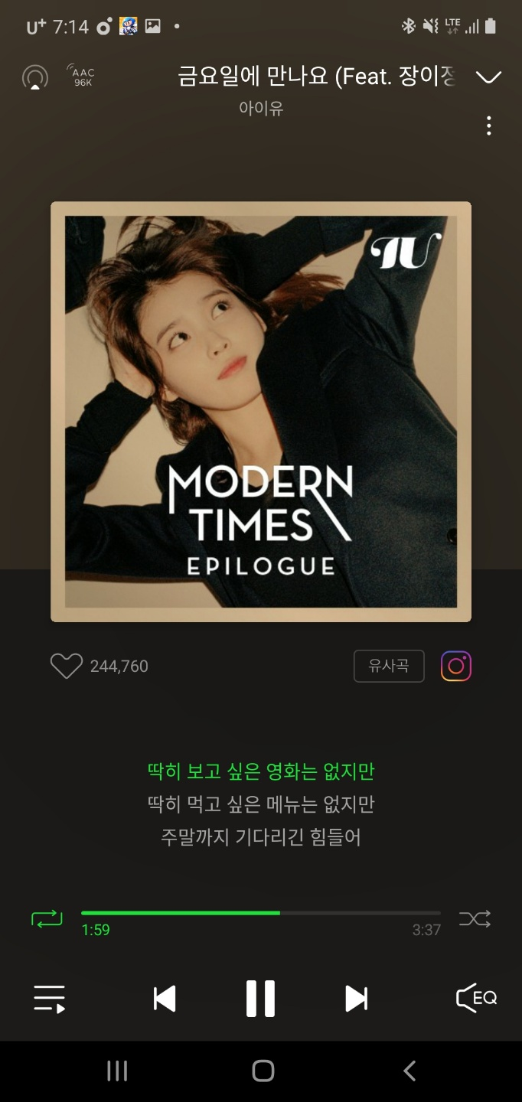
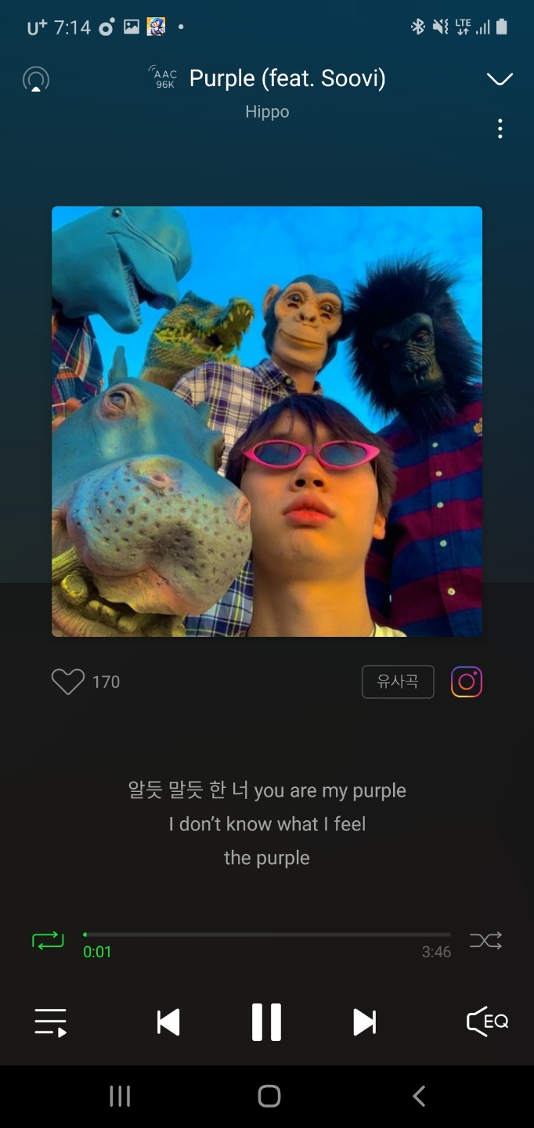
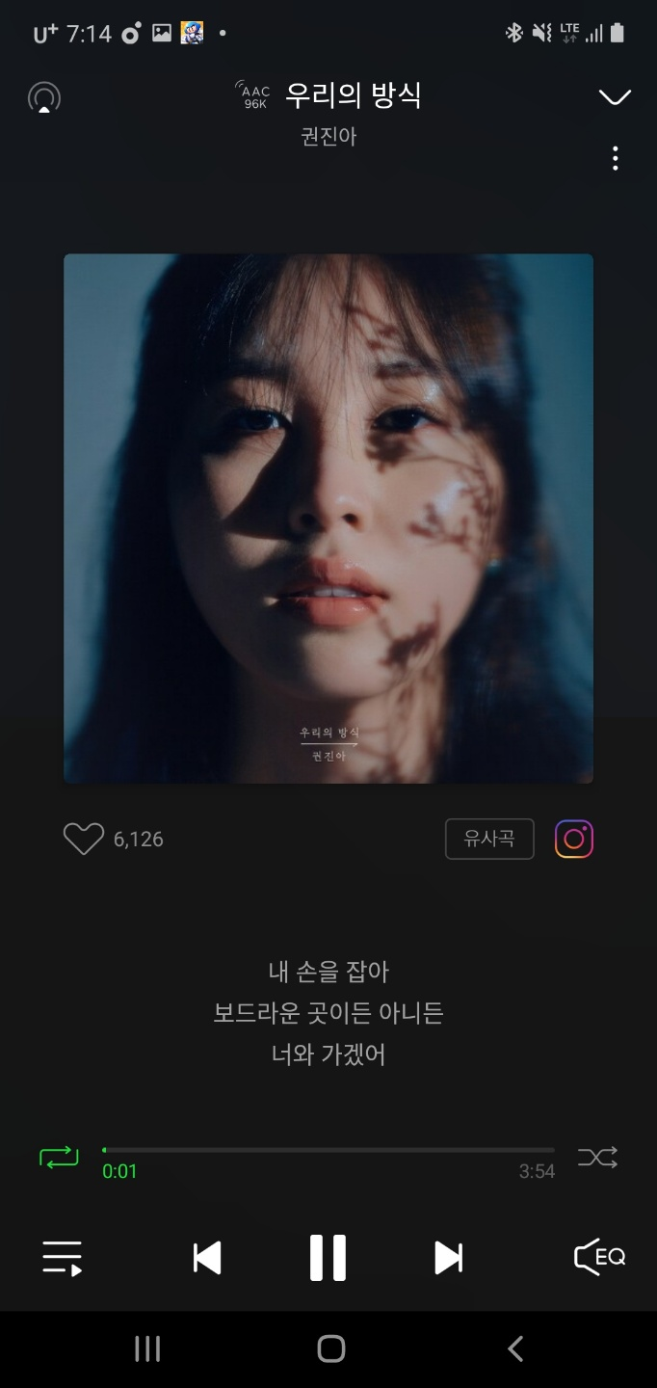
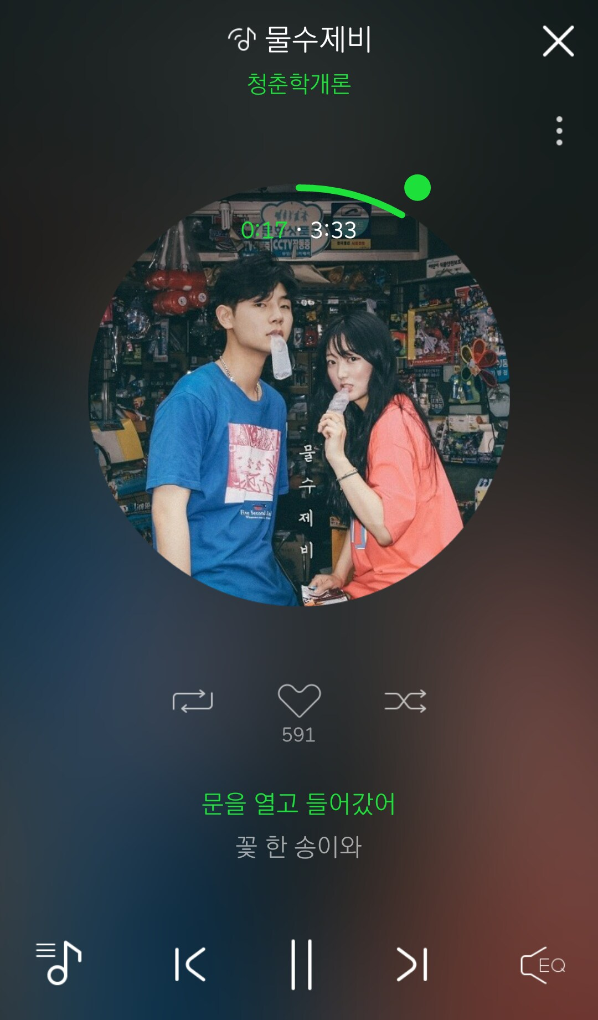
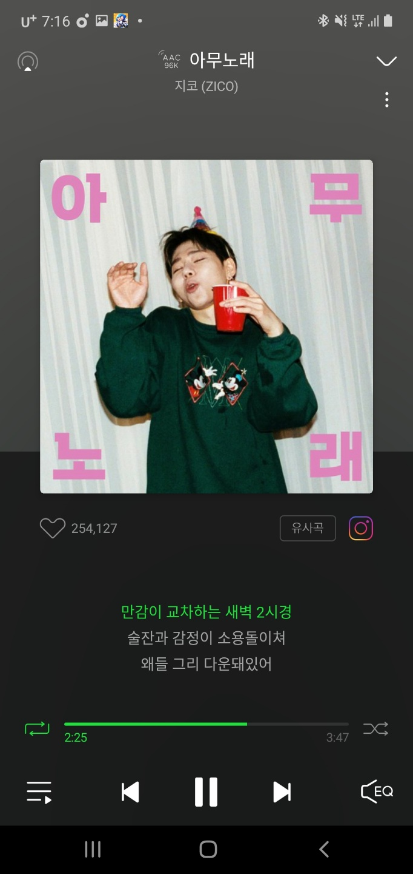
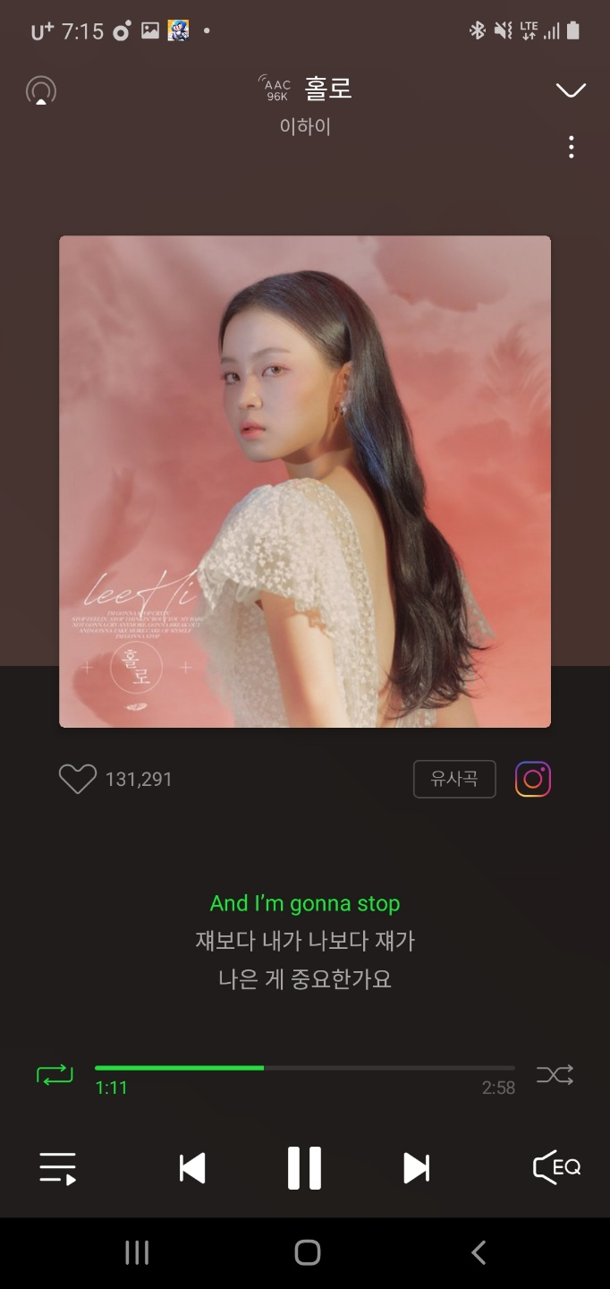
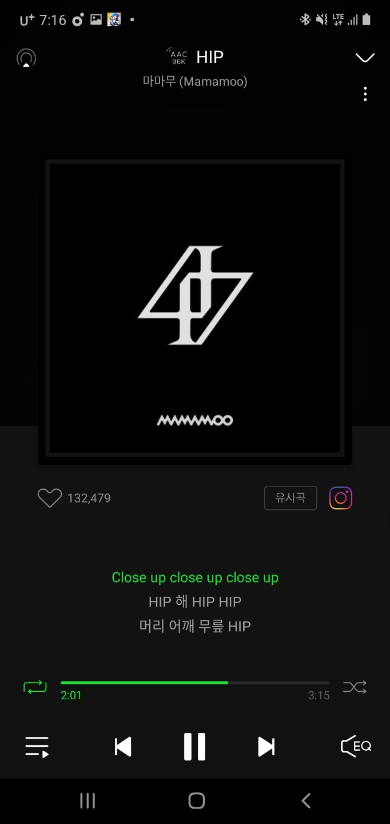
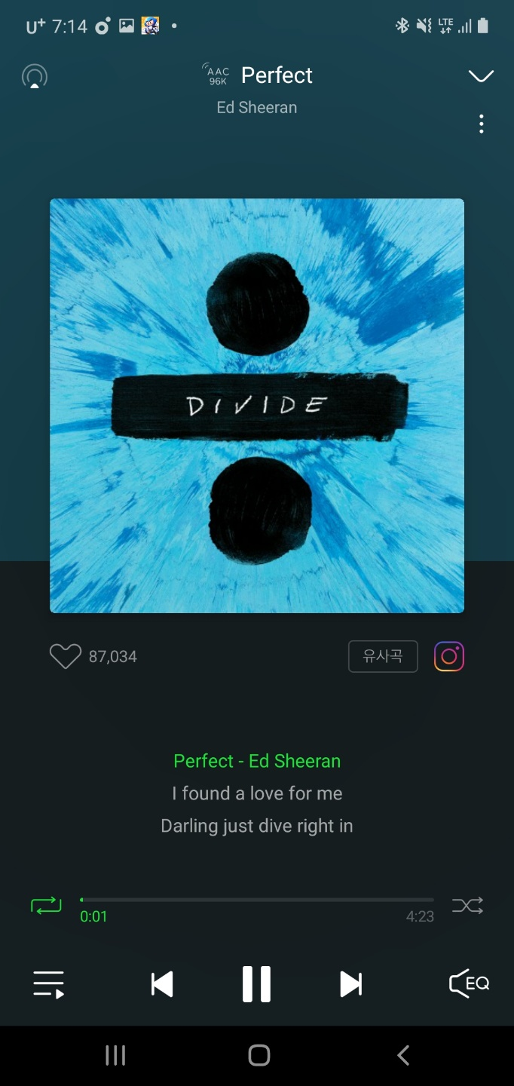
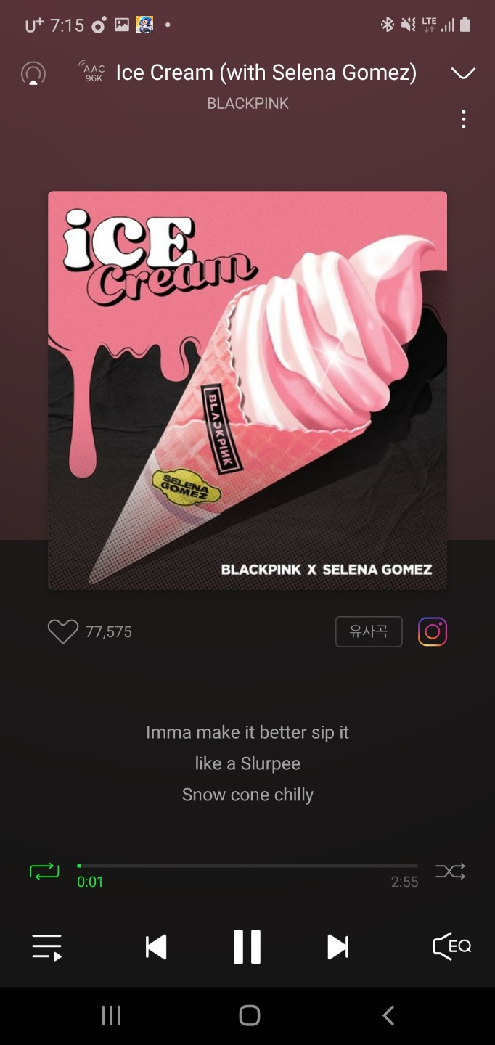
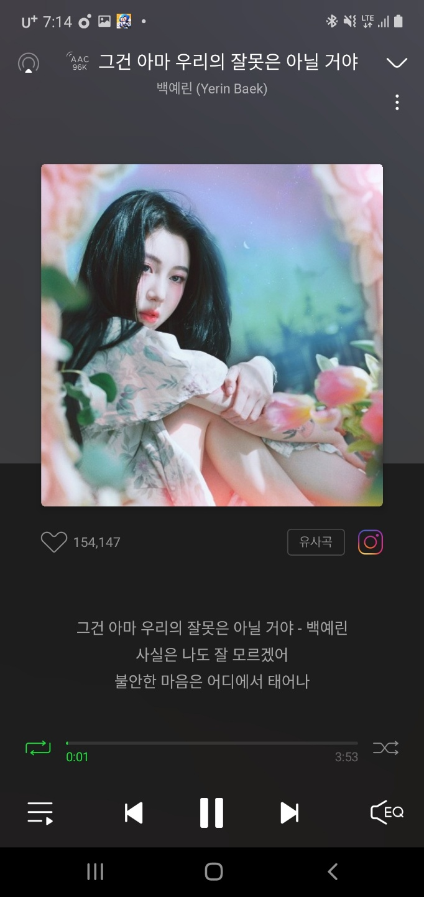
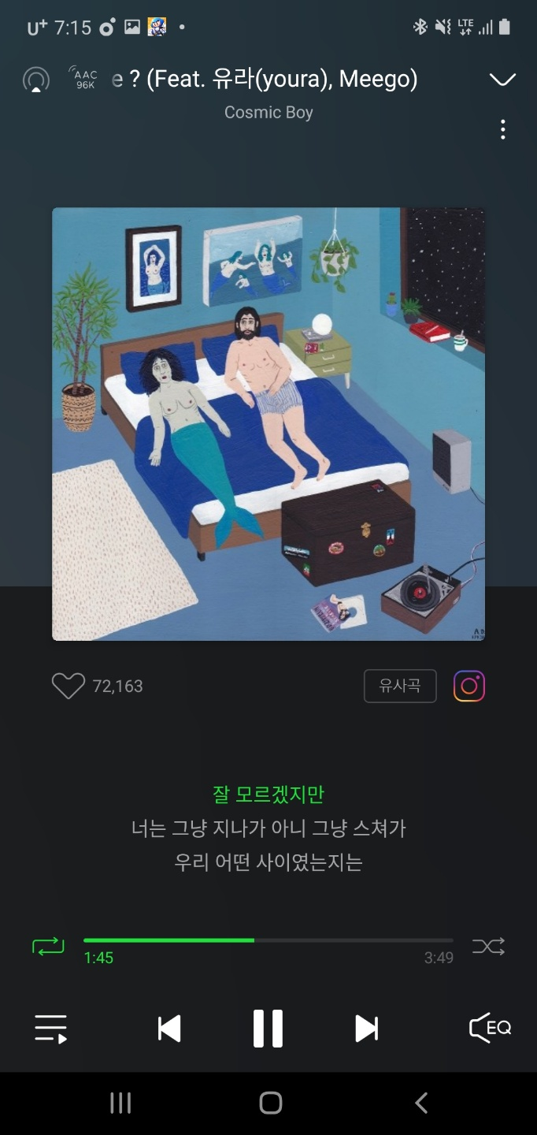
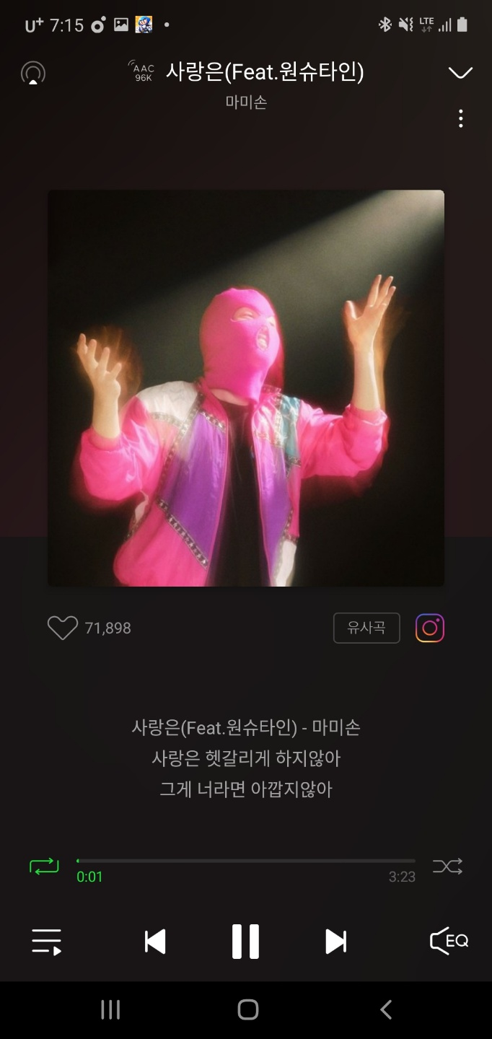
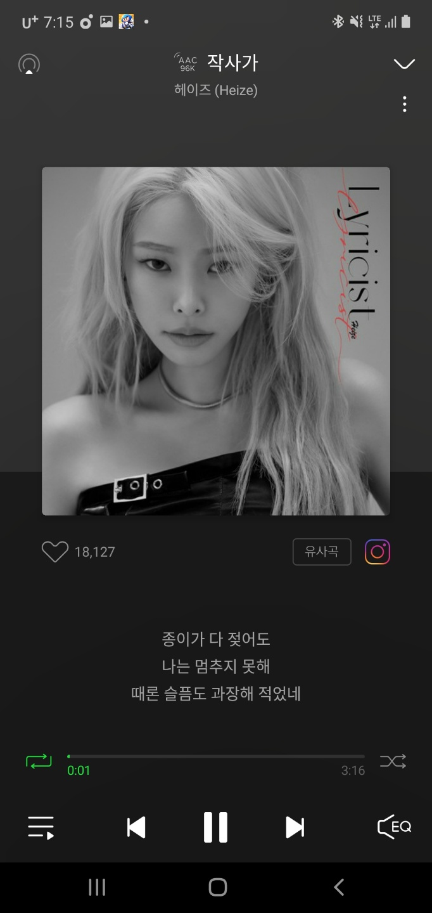
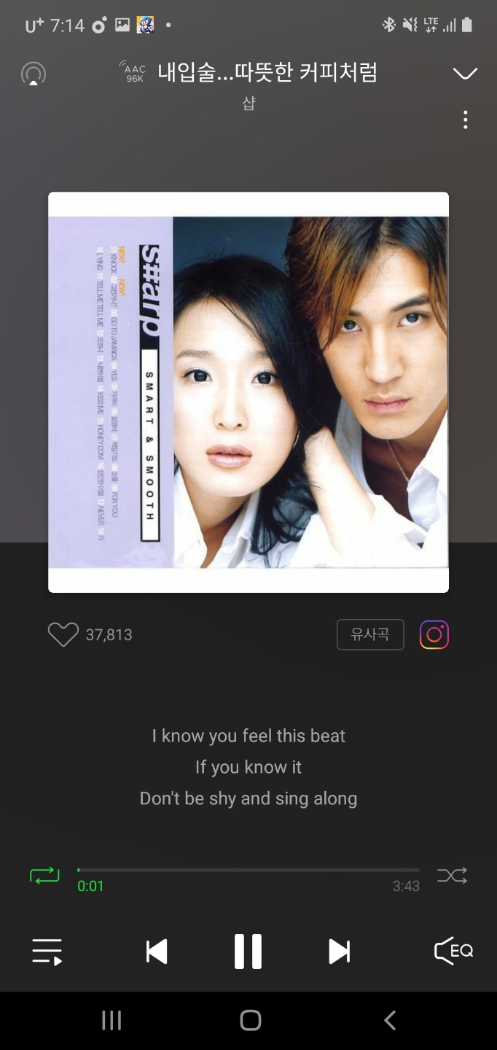
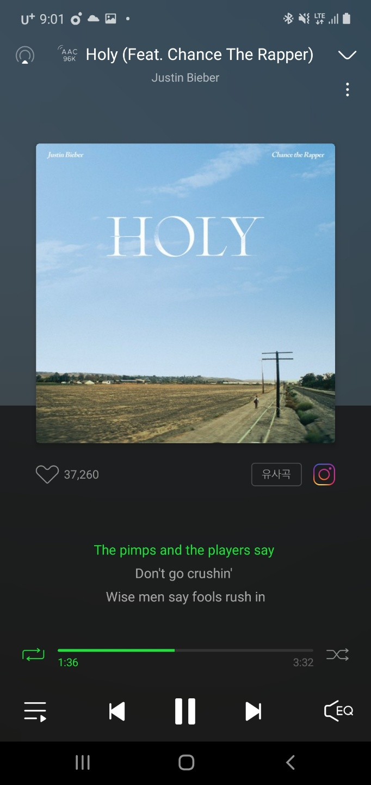
오늘 뭐 듣지?
오늘 뭐 듣지?

Slide 2
Semi-Project
[ 자연어처리를 이용한 음악 추천 시스템 모델 및 서비스 구현 ]
Team 1 . Members.
안상홍 이병건
김련경 김성한

Slide 3
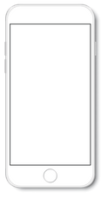
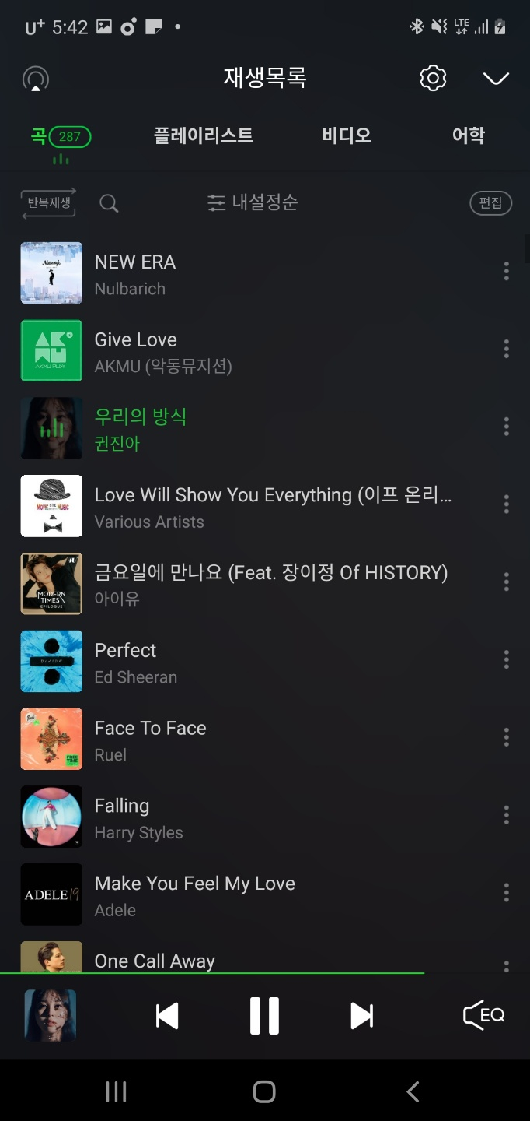

오늘 뭐 듣지?
오늘 뭐 듣지?
INDEX
Word2Vec 한국어 모델을 활용하여
단어 벡터로 변환, 이를 통한 추천시스템 개발
프로젝트 주제와 기획의도에 대한
간단 요약
1. 프로젝트 개요
데이터 수집을 위해 사용된
크롤링 및 결측치(null) 처리 과정
2. 데이터 수집 및 전처리
3. 모델링 & 워드 임베딩
4. 추천 시스템 구현
5. 프론트 / 백 엔드 개발
Flask 서버에 반응형
web 서비스 구축
6. 결론
수집된 데이터로 유의미한 분석과 모델링을 위한 정확도 측정 & 워드 임베딩을 활용한 자연어 변환 과정
참고 문헌 및 개발툴 /
느낀점과 한계점

Slide 4
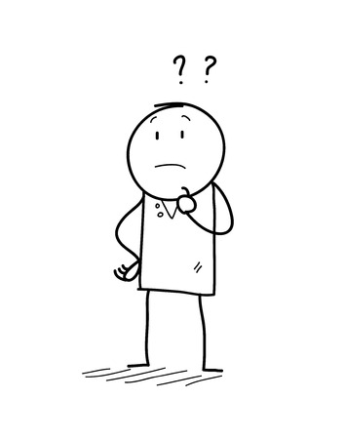
오늘 뭐 듣지?
오늘 뭐 듣지?
Playlist - 프로젝트 개요
추천-알고리즘
인류 최대 고민 TOP 3
오늘 뭐 듣지??
이 옷 추천해줄게
이거 들어봐
이 노래 좋던데?
이 제품 관심있지?
오늘 뭐 먹지??
오늘 뭐 입지?
이 가수 너가 좋아하잖아!
이 제품 관심있지?
이 음식 맛있어 !
이 음식 맛있어 !
이 제품 어때?
여기 어때?
이 옷 추천해줄게
이거 먹을래?
이거 먹을래?
저기도 괜찮던데?
고객 맞춤형 서비스에 소비가 집중되면서 추천 알고리즘 기술이 많이 발달됨에 따라
음악 소비도 다른 분야처럼 특정 유행보다 개인 취향이 더욱 중요해질 것

Slide 5
오늘 뭐 듣지?
오늘 뭐 듣지?
Playlist - 프로젝트 개요
추천-알고리즘
인류 최대 고민 TOP 3
오늘 뭐 듣지?
오늘 뭐 듣지?
오늘 뭐 듣지??
이 옷 추천해줄게
이거 들어봐
이 노래 좋던데?
이 제품 관심있지?
오늘 뭐 먹지??
오늘 뭐 입지?
이 가수 너가 좋아하잖아!
이 제품 관심있지?
기획 목표
이 음식 맛있어 !
이 음식 맛있어 !
이 제품 어때?
여기 어때?
이 옷 추천해줄게
이거 먹을래?
노래를 들을 때 가사를 중요하게 생각하는 사람들을 위해
비슷한 노래 가사를 가진 시대의 노래를 추천해주는 서비스를 기획 하고자 함
이거 먹을래?
저기도 괜찮던데?
고객 맞춤형 서비스에 소비가 집중되면서 추천 알고리즘 기술이 많이 발달됨에 따라
음악 소비도 다른 분야처럼 특정 유행보다 개인 취향이 더욱 중요해질 것

Slide 6
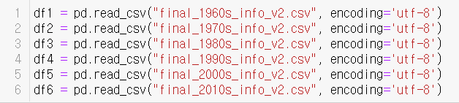
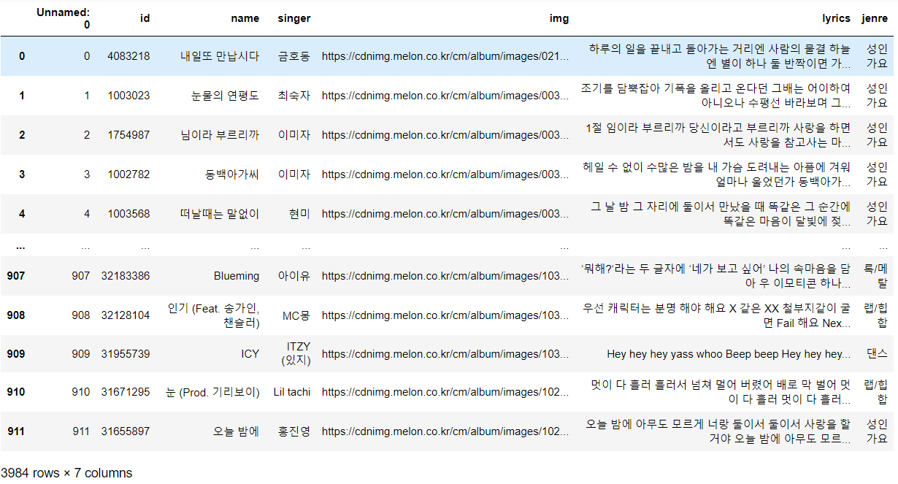
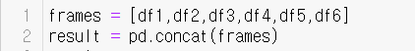
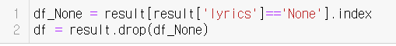
오늘 뭐 듣지?
오늘 뭐 듣지?
Playlist - 데이터 수집 및 전처리
음원 사이트 중 Melon 사이트 크롤링을 통해 시대별 (1960 ~ 2010) 음원 정보 추출
크롤링 목록 : 노래 제목 / 가수 / 앨범 이미지 링크 / 노래 가사 / 장르 / 음원 id
데이터 추출 후 데이터프레임 형태로 저장
데이터 프레임 concat() 후 가사에 None 값 제거
#가사가 없는 음원 제거

Slide 7
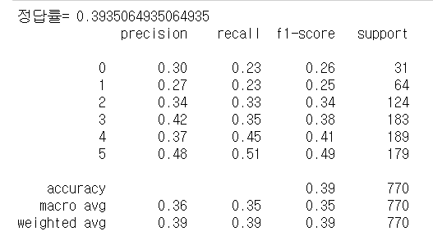
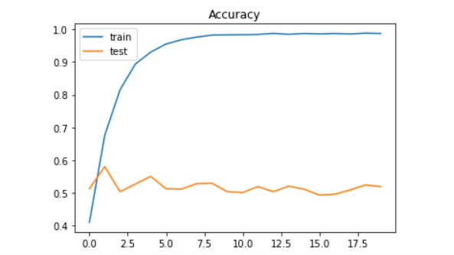
오늘 뭐 듣지?
오늘 뭐 듣지?
Playlist – 모델링 & 워드 임베딩
노래 가사를 무작위로 입력 했을 시, 몇 년도 노래가사와 유사한지 알 수 있는지 알아보기 위해 ,
시대별 총 데이터 3984개 -> 가사 전처리 진행 -> 모델링을 위한 정확도 측정
STEP 1 -> 2글자 이상 명사 + 영어 만을 뽑는 전처리 방식 진행
단어 수 약 13000개
년도 별 Labeling
(1960 , 1)
(1970 , 2)
(1980 , 3)
(1990 , 4)
(2000 , 5)
(2010 , 6)
=> 딥러닝 정확도 50~52%

Slide 8
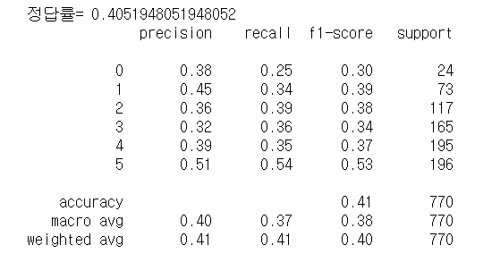
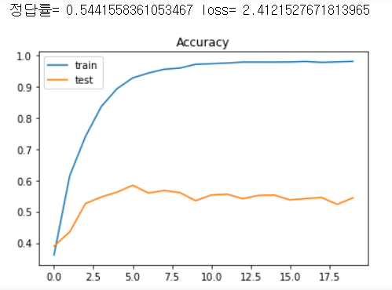
오늘 뭐 듣지?
오늘 뭐 듣지?
Playlist – 모델링 & 워드 임베딩
노래 가사를 무작위로 입력 했을 시, 몇 년도 노래가사와 유사한지 알 수 있는지 알아보기 위해 ,
시대별 총 데이터 3984개 -> 가사 전처리 진행 -> 모델링을 위한 정확도 측정
STEP 2 -> 형용사, 명사, 동사 -> 정규화 근어화
단어 수 약 10300개
년도 별 Labeling
(1960 , 1)
(1970 , 2)
(1980 , 3)
(1990 , 4)
(2000 , 5)
(2010 , 6)
=> 딥러닝 정확도 55% (대략 3% 증가)

Slide 9
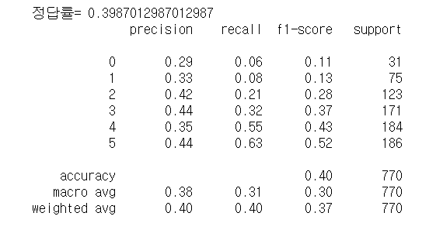
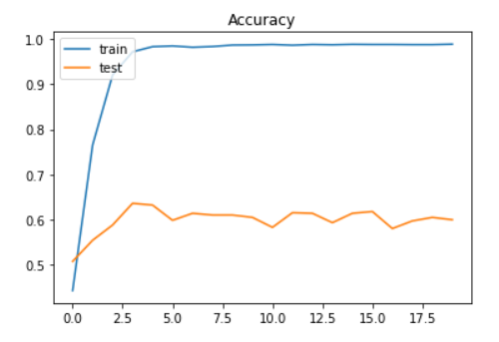
오늘 뭐 듣지?
오늘 뭐 듣지?
Playlist – 모델링 & 워드 임베딩
노래 가사를 무작위로 입력 했을 시, 몇 년도 노래가사와 유사한지 알 수 있는지 알아보기 위해 ,
시대별 총 데이터 3984개 -> 가사 전처리 진행 -> 모델링을 위한 정확도 측정
STEP 3 -> 조사 만 제거 (근어화 시 노래 가사의 느낌이 없어지고 , 시대별 구분이 어려워질 것이라고 판단됨)
단어 수 약 38600개
년도 별 Labeling
(1960 , 1)
(1970 , 2)
(1980 , 3)
(1990 , 4)
(2000 , 5)
(2010 , 6)
=> 딥러닝 정확도 62% (처음 방식보다 10% 증가)

Slide 10
오늘 뭐 듣지?
오늘 뭐 듣지?
Playlist – 모델링 & 워드 임베딩
노래 가사를 무작위로 입력 했을 시, 몇 년도 노래가사와 유사한지 알 수 있는지 알아보기 위해 ,
하지만, 이후로도 정확도를 더 올리기 위해 batch_size 수치 조절, optimizer 등을 변경해서
시도해봐도 큰 효과가 없었음
왜 정확도가 낮은가?
문제점 분석 요인
시대별 총 데이터 3984개 -> 가사 전처리 진행 -> 모델링을 위한 정확도 측정
STEP 3 -> 조사 만 제거 (근어화 시 노래 가사의 느낌이 없어지고 , 시대별 구분이 어려워질 것이라고 판단됨)
단어 수 약 ???개
년도 별 Labeling
(1960 , 1)
(1970 , 2)
(1980 , 3)
(1990 , 4)
(2000 , 5)
(2010 , 6)
=> 딥러닝 정확도 62% (처음 방식보다 10% 증가)
1999년도 노래와 2000년의 노래는 차이가 짧으면 한달도 나지 않지만,90년도와 00년도로 나뉘어서 학습됨
-> 이런 구간이 많을수록 정확도 하락
2. 가사는 동일하게 리메이크된 곡들도 데이터에 포함됨
-> 옛날 가사지만 최근 데이터에 포함 됨 -> 정확도 하락

Slide 11
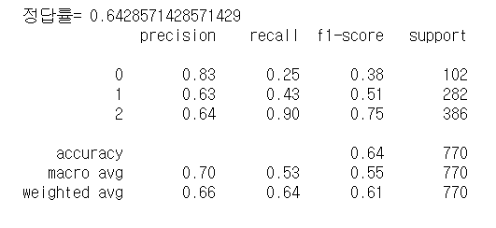
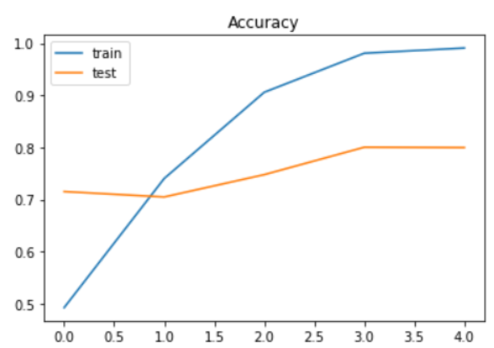
오늘 뭐 듣지?
오늘 뭐 듣지?
Playlist – 모델링 & 워드 임베딩
따라서 정확도를 올리기 위해 정확도가 낮아지는 구간을 줄이기 위해,
60+70 / 80+90 / 00+10 으로 병합해서 정확도를 측정함.
STEP 4 -> 년도 별 라벨링을 병합 시킴 ( 6070 , 8090, 0010)
단어 수 약 38600개
년도 별 Labeling
(1960 , 1)
(1970 , 1)
(1980 , 2)
(1990 , 2)
(2000 , 3)
(2010 , 3)
=> 딥러닝 정확도 80%

Slide 12
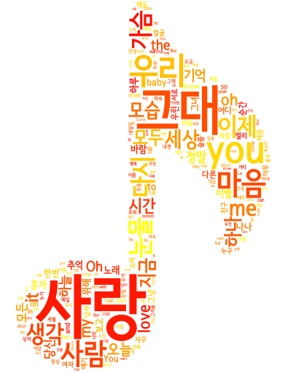
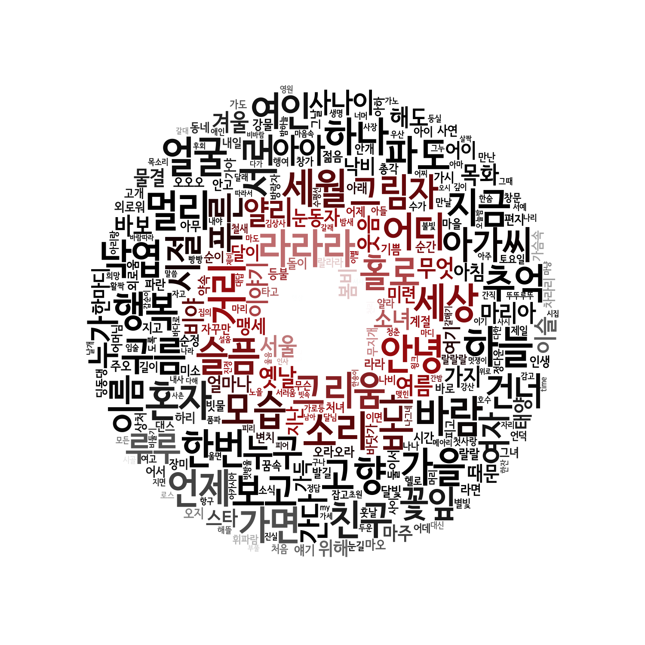
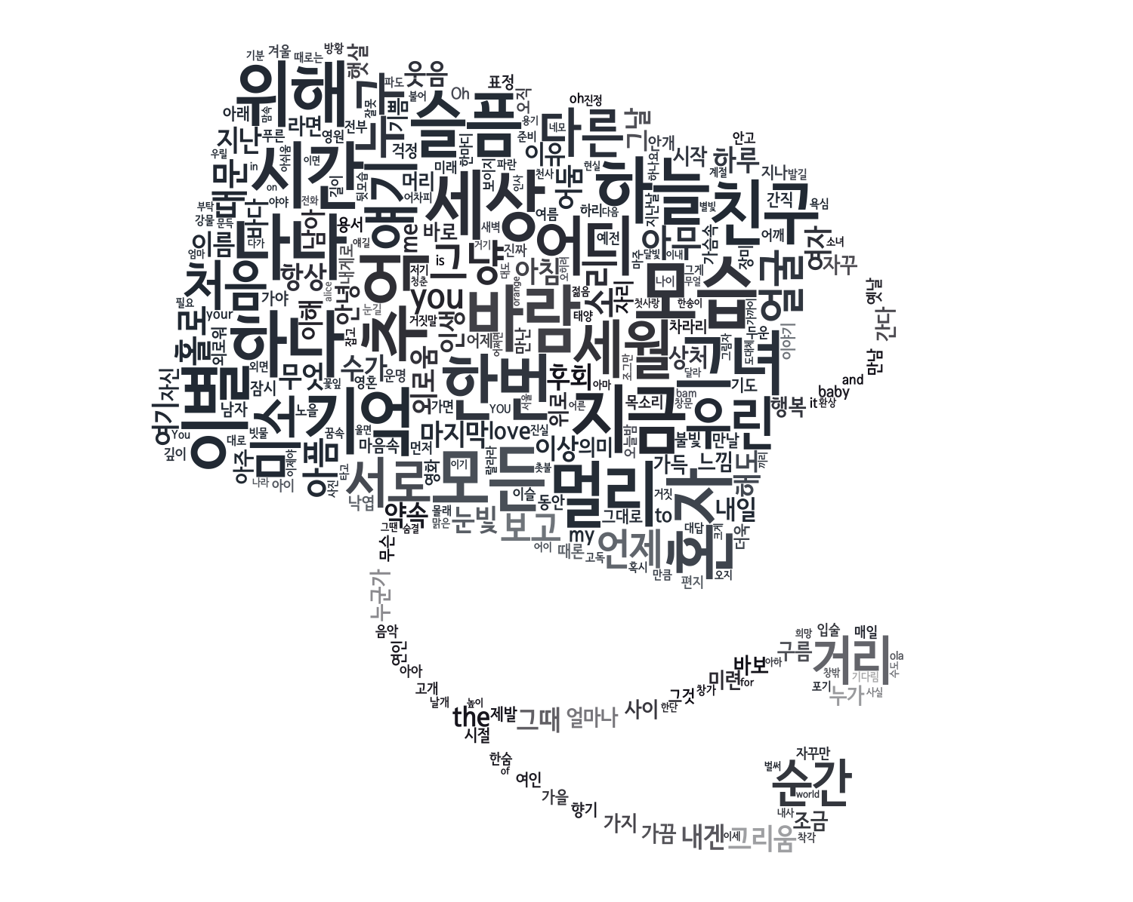
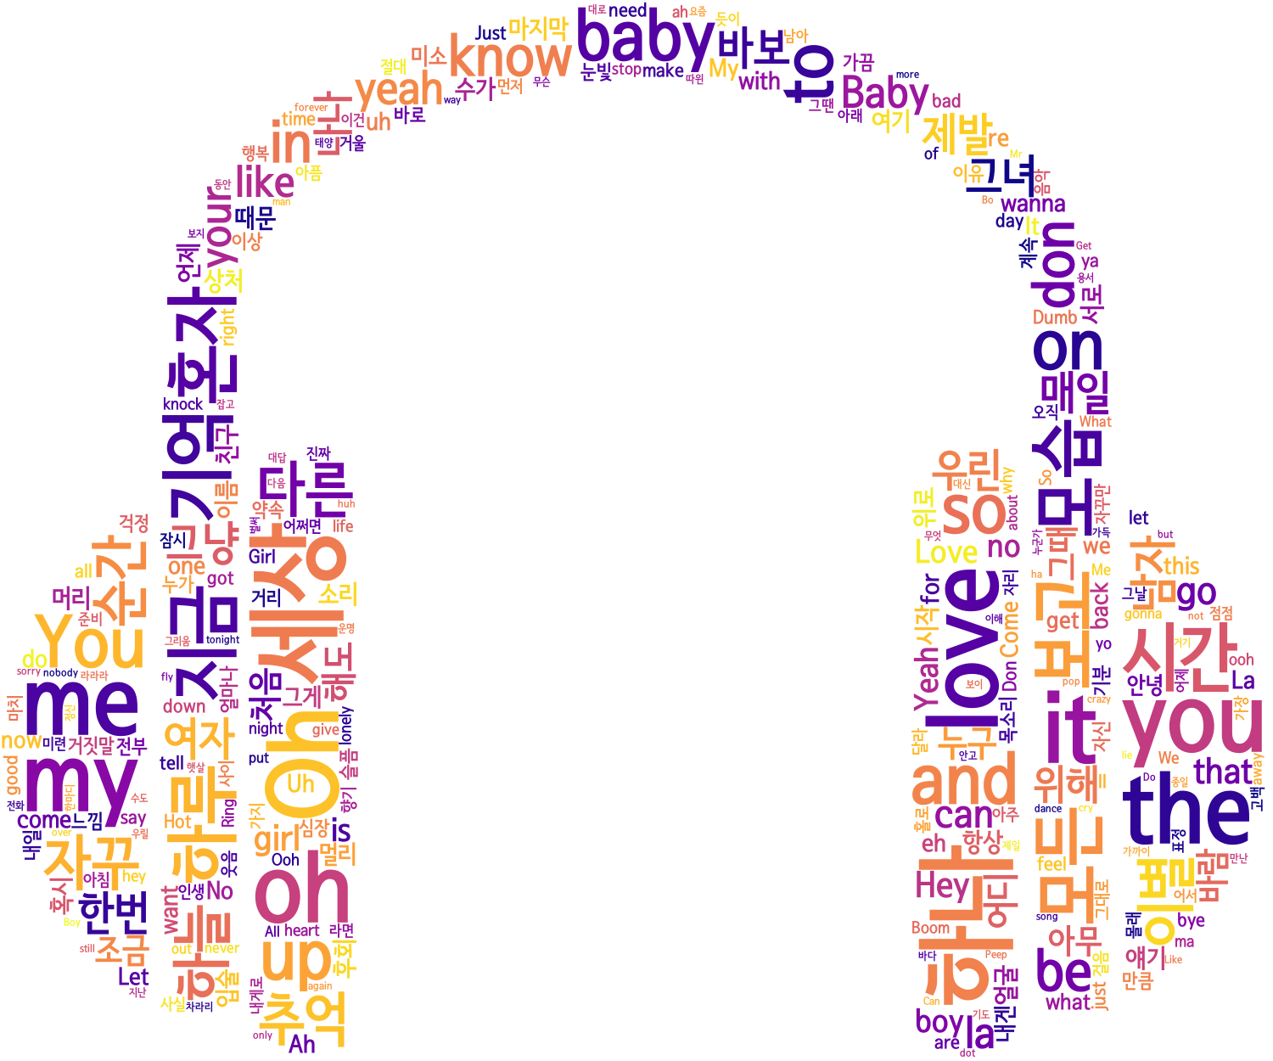
오늘 뭐 듣지?
오늘 뭐 듣지?
Playlist – 모델링 & 워드 임베딩
전처리 방식으로 명사 추출 후 노래 가사 워드 클라우드 를 통한 시대별 가사 특징
시대별 차트는 모든 데이터와 차이를 두기 위해서 모든 데이터에서 상위권에 있던 단어 10개 제외 (시대별 특징을 반영하기 위해)
All-year
1960-1970
1980-1990
2000-2010
사랑, 그대, 우리, 마음 등이
상위권을 차지함.
여인,낙엽,고향,아가씨 등
옛날 느낌의 단어들을 볼 수 있음
옛날 느낌의 단어는 사라지고
이별, 추억, 기억, 친구 와 같은 단어 등장
영어가 많이 보이고
가사들이 매우 다양해짐

Slide 13
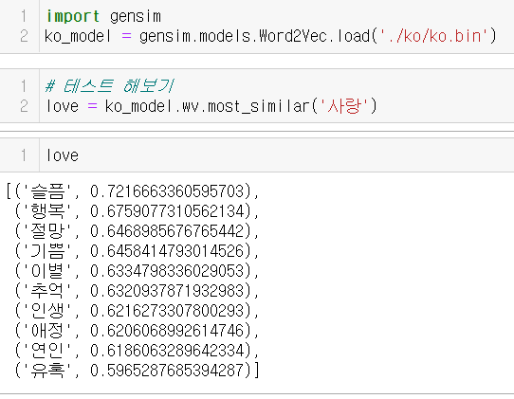
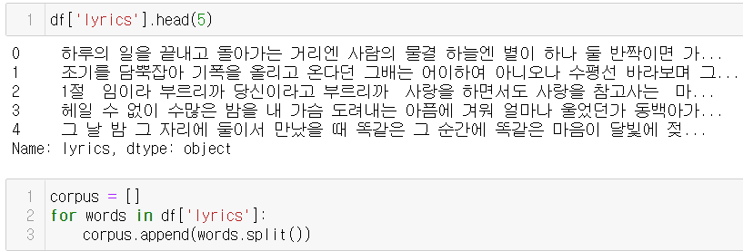
오늘 뭐 듣지?
오늘 뭐 듣지?
Playlist – 모델링 & 워드 임베딩
Word2Vec을 이용한 워드 임베딩
노래 가사의 단어들을 Word2Vec을 통해 단어 벡터로 변환하고,
이들의 평균으로 문서 벡터를 구함.
2. 사전 훈련된 워드 임베딩 사용
* 대부분의 노래 가사가 한국어 인 점을 고려하여
한국어가 학습된 Word2Vec 모델을 사용함 (ko.bin)
노래 가사를 토큰화를 수행하여 corpus 리스트에 저장 후 ,
해당 리스트에서 Word2Vec 훈련 작업함
3. Word2Vec 모델을 이용하면 위치가 근접한 데이터를 유사도가 높은 벡터로 만들어 줌 .
아래의 테스트 결과를 보면 알 수 있다 .

Slide 14
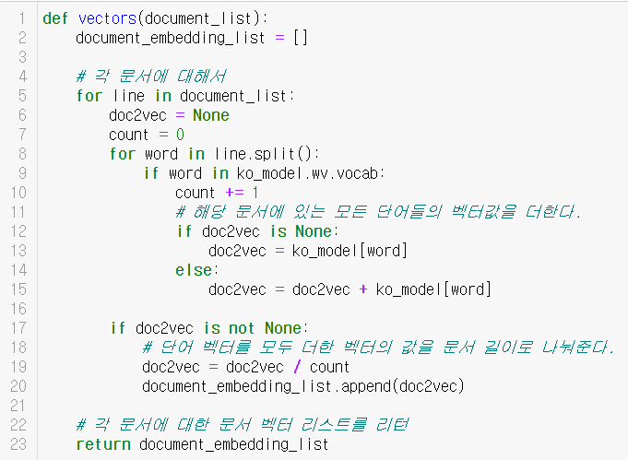
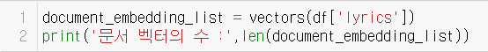
오늘 뭐 듣지?
오늘 뭐 듣지?
Playlist – 추천 시스템 구현
노래 가사가 유사한 노래를 추천해주는 서비스 구현 작업
변환 된 단어 벡터들의 평균인 문서 벡터에서 코사인 유사도를 구한 후, 선호하는 노래 가사와 비슷한 노래를 찾아주도록 함.
단어 벡터의 평균 계산을 위한 함수 작성
문서 벡터의 수 : 3218
각 문서 벡터 간의 코사인 유사도를 구함
코사인 유사도 매트릭스의 크기 : (3218, 3218)

Slide 15
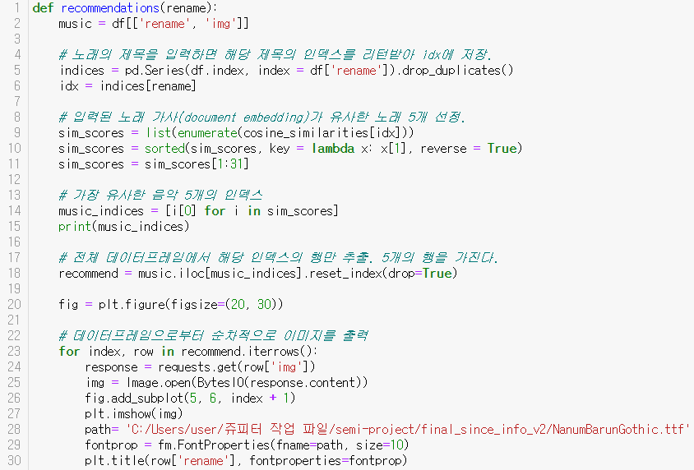
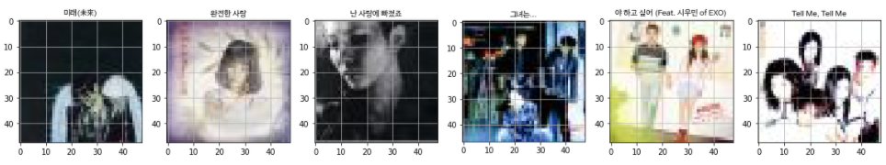
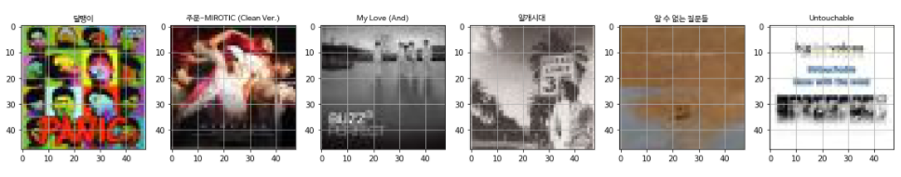
오늘 뭐 듣지?
오늘 뭐 듣지?
Playlist – 추천 시스템 구현
노래 가사가 유사한 노래를 추천해주는 서비스 구현 작업
선택한 노래에 대해 코사인 유사도를 이용하여, 가장 가사가 유사한 노래를 찾아주는 함수 생성
추천 함수 생성 작업
2. 추천 서비스 함수 실행
노래 가사가 유사한 노래 제목과 앨범 이미지가
출력되는 것을 볼 수 있음.

Slide 16
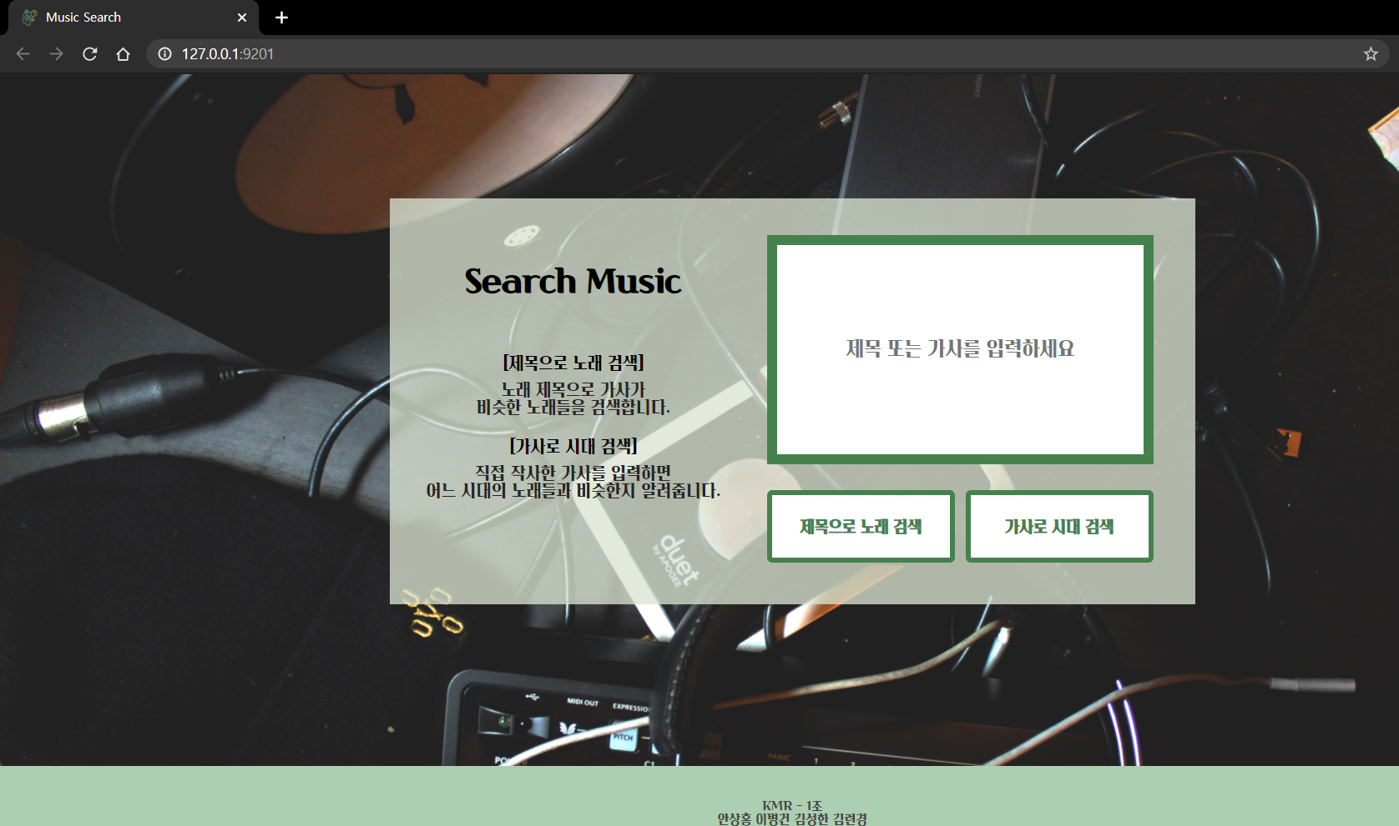
오늘 뭐 듣지?
오늘 뭐 듣지?
Playlist – 프론트 / 백엔드 개발
Flask 서버에 반응형 web 서비스 구축
앞서 만든 모델링을 기반으로 한 웹 서비스 제공 화면
http://8ddb29233f4c.ngrok.io

Slide 17
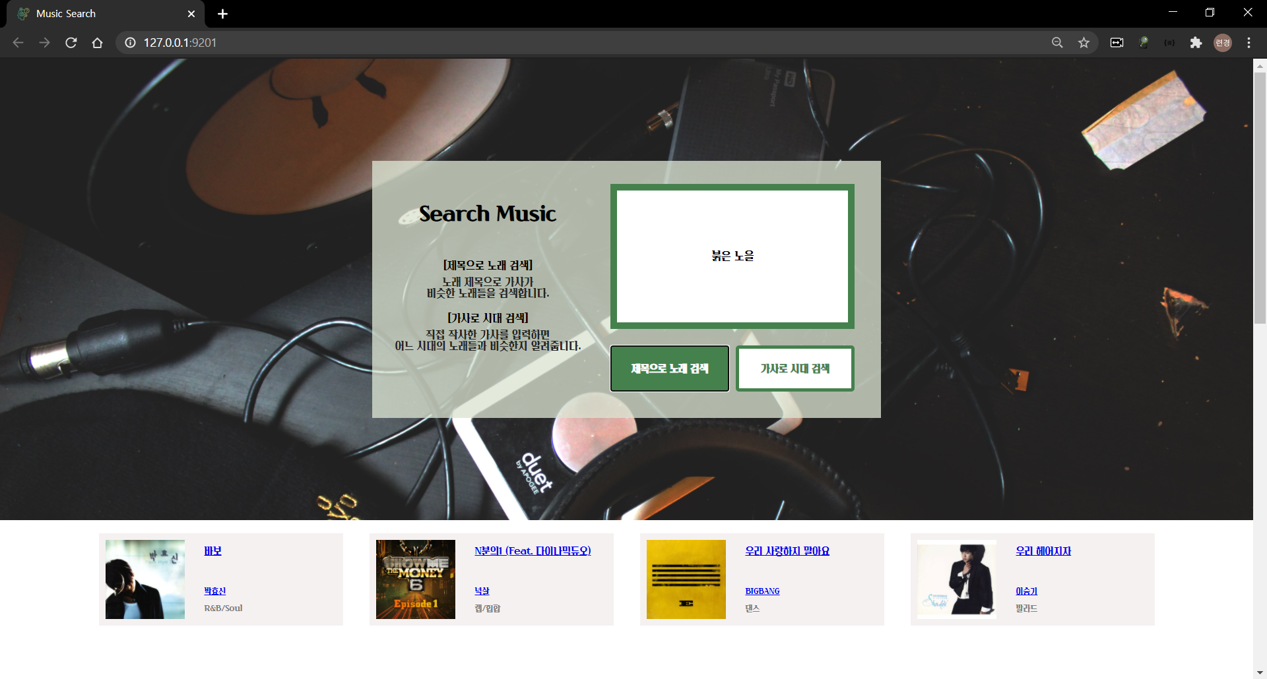
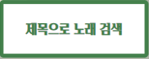
오늘 뭐 듣지?
오늘 뭐 듣지?
Playlist – 프론트 / 백엔드 개발
Flask 서버에 반응형 web 서비스 구축
앞서 만든 모델링을 기반으로 한 웹 서비스 제공 화면

Slide 18
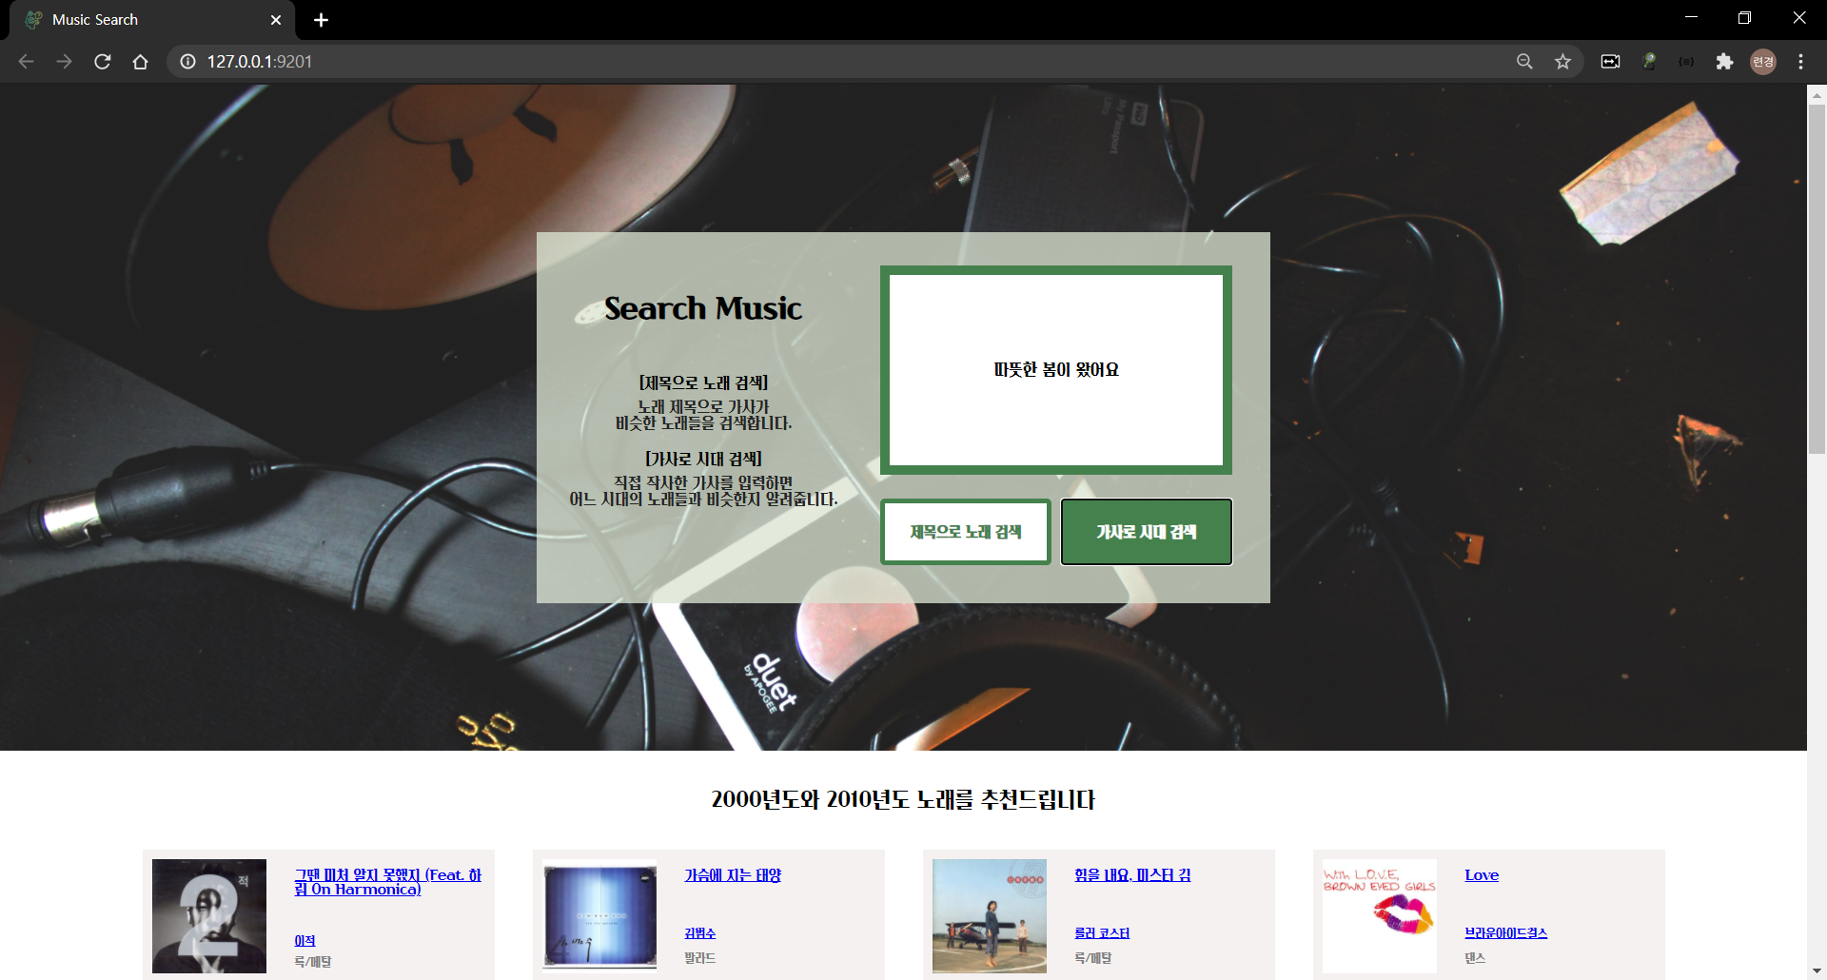
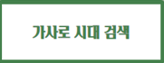
오늘 뭐 듣지?
오늘 뭐 듣지?
Playlist – 프론트 / 백엔드 개발
Flask 서버에 반응형 web 서비스 구축
앞서 만든 모델링을 기반으로 한 웹 서비스 제공 화면

Slide 19

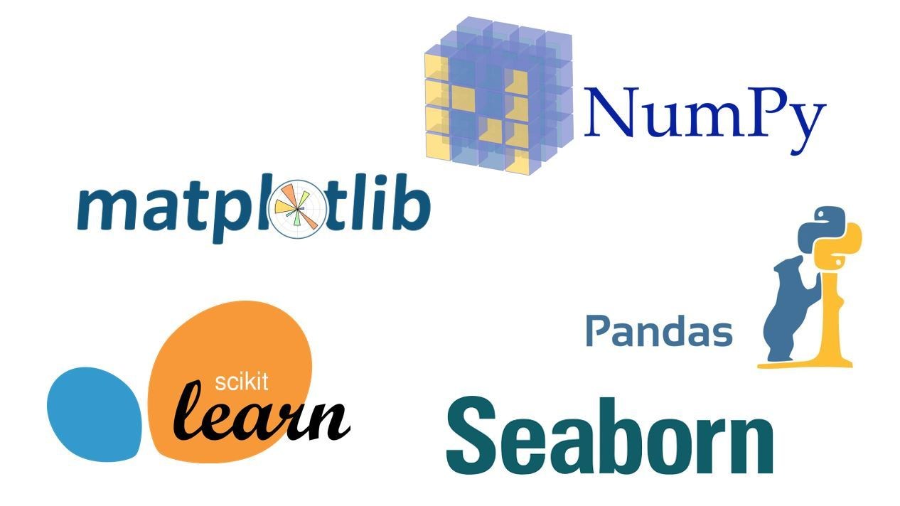









오늘 뭐 듣지?
오늘 뭐 듣지?
Playlist – 결론
Dev Tools
전처리 및 모델 구현
웹 화면 구현 및 크롤링
AOS

Slide 20
오늘 뭐 듣지?
오늘 뭐 듣지?
Playlist – 결론
참고 문헌
· 자연어 처리
https://omicro03.medium.com/%EC%9E%90%EC%97%B0%EC%96%B4%EC%B2%98%EB%A6%AC-nlp-14%EC%9D%BC%EC%B0%A8-word2vec-%EC%8B%A4%EC%8A%B52-8e518a358b6c
http://nadbordrozd.github.io/blog/2016/05/20/text-classification-with-word2vec/
https://colah.github.io/posts/2014-07-NLP-RNNs-Representations/
https://www.kakaobrain.com/blog/6
· Keras 모델
https://keras.io/api/
https://losskatsu.github.io/categories/list

Slide 21




오늘 뭐 듣지?
오늘 뭐 듣지?
Playlist – 결론
이 프로젝트를 진행하면서 느낀점
안상홍
김련경
이병건
코드 병합과정에서 데이터의 버전이 맞지 않아 에러가 발생해 원인을 찾는데 어려움이 있었다. 파일 관리를 위한 분류 혹은 버전관리 프로그램을 활용해보는 경험이 중요하다고 생각된다.
data type error가 있었지만, 문제가 되는 부분의 data를 출력해보며 해결하였다.
전반적으로 각자 맡은 부분이 명확하게 정해져 순조롭게 진행되었다.
김성한
처음 해보는게 많아서
모르는 게 너무 많았지만
조원들의 도움과 노력으로 극복한 거 같아 기쁘다 !
자연어 처리를 하면서 이러한 기술들이 이미 사람의 수준을 넘었다고 신기해 하면서
프로젝트를 진행해왔던 거 같다 .
그리고 힘들어도 끝까지 맡은 역할 최선을 다해준 팀원들에게 고맙다.

Slide 22
오늘 뭐 듣지?
오늘 뭐 듣지?
Playlist - End
The End

